Slide 1


TRƯỜNG TIỂU HỌC PHÚC LỢI
TUẦN 1
Tự nhiên và xã hội
Bài 8
Thực hành: Giữ an toàn và vệ sinh trường học (T1)

Slide 2


- Thực hành khảo sát về sự an toàn trong khuôn viên nhà trường hoặc khu vực xung quanh trường
- Có ý thức giữ gìn và làm được số việc phù hợp để giữ vệ sinh trường học và khu vực xung quanh trường
- Bày tỏ được tình cảm hoặc mong ước của bản thân đối với nhà trường.

Slide 3



Slide 4


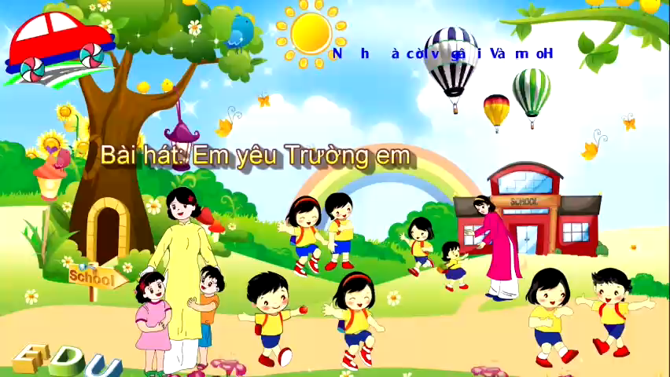

Slide 5



Slide 6
Slide này thầy cô điền hình ảnh về khuôn viên của trường mình
Không chia sẻ giáo án đi các nhóm Zalo, fb, web nhé thầy cô ơi!

Slide 7


Slide 8
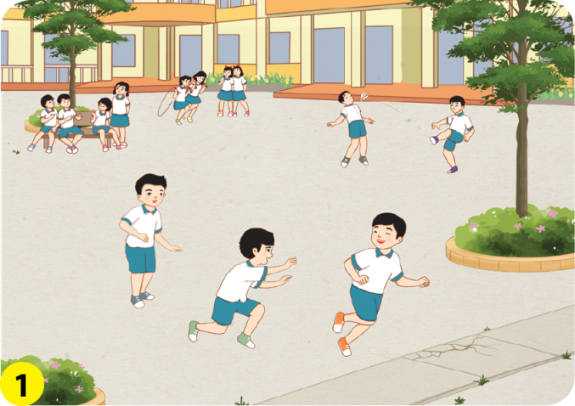
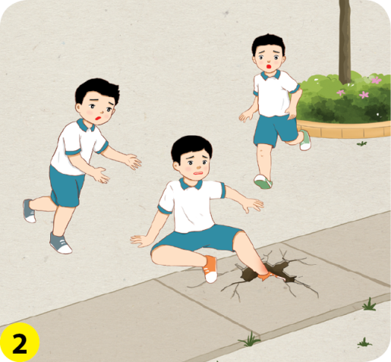
Chuyện gì xảy ra với bạn Nam trong giờ ra chơi?Vì sao?

Slide 9
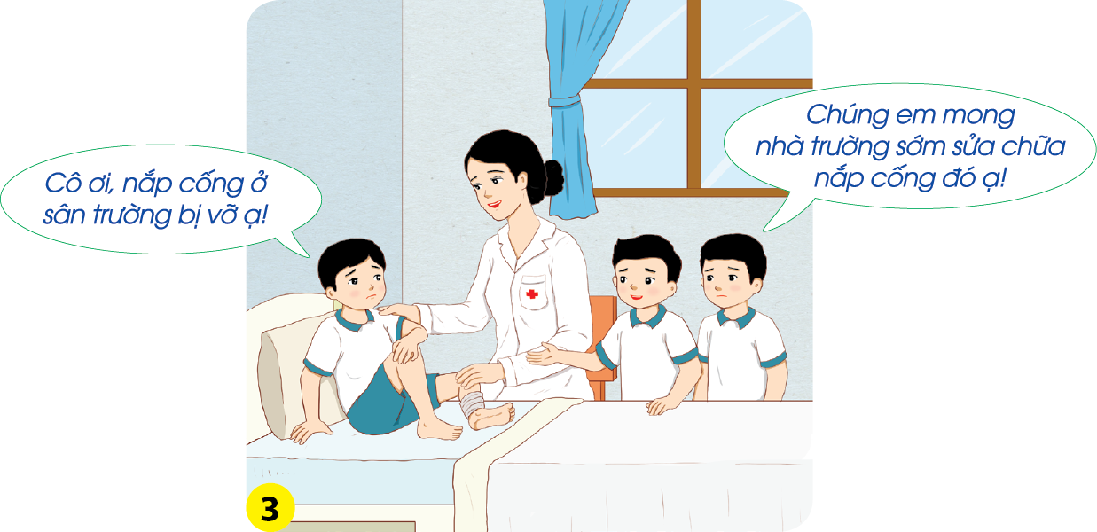
Bạn Nam trong lúc đùa nghịch với các bạn đã chạy vào chỗ nắp cống bị vỡ dẫn đến trẹo chân. Các bạn đã đưa Nam đến phòng y tế của trường để băng bó kịp thời

Slide 10
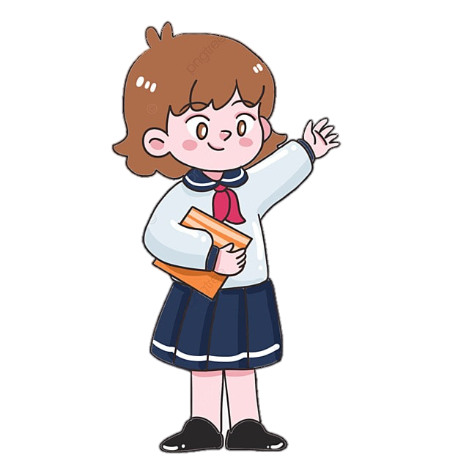
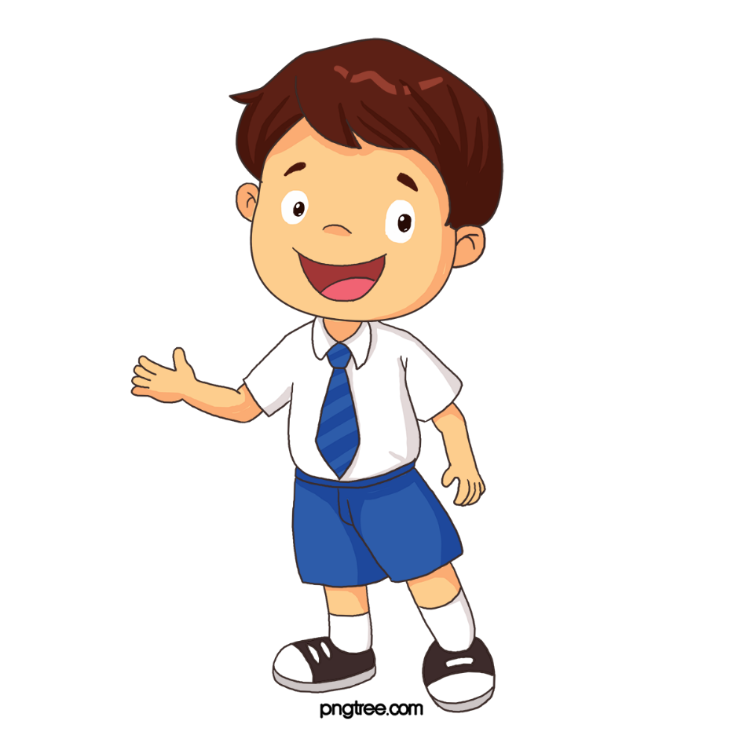
Để đảm bảo an toàn, em nên vui đùa nhẹ nhàng cần quan sát và chơi những nơi an toàn.
Em học được điều gì từ câu chuyện của bạn Nam?

Slide 11


Slide 12

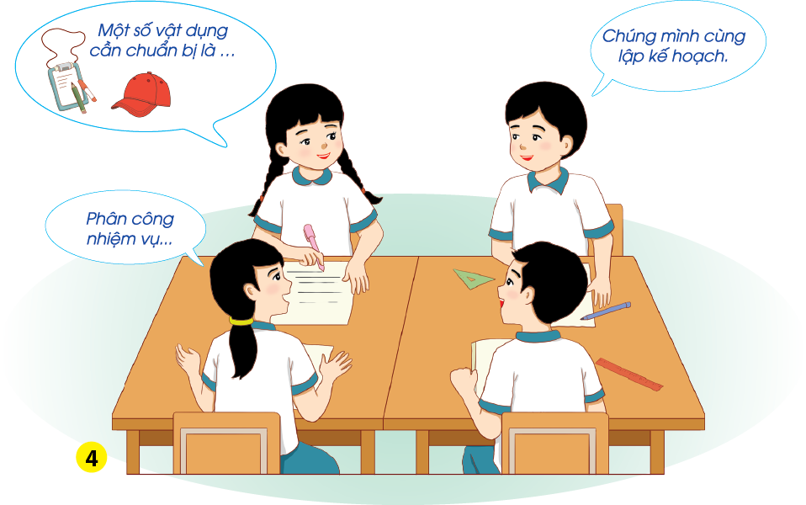
Chuẩn bị khảo sát về sự an toàn trong khuôn viên nhà trường hoặc khu vực xung quanh trường học của em.
Thảo luận nhóm 4

Slide 13
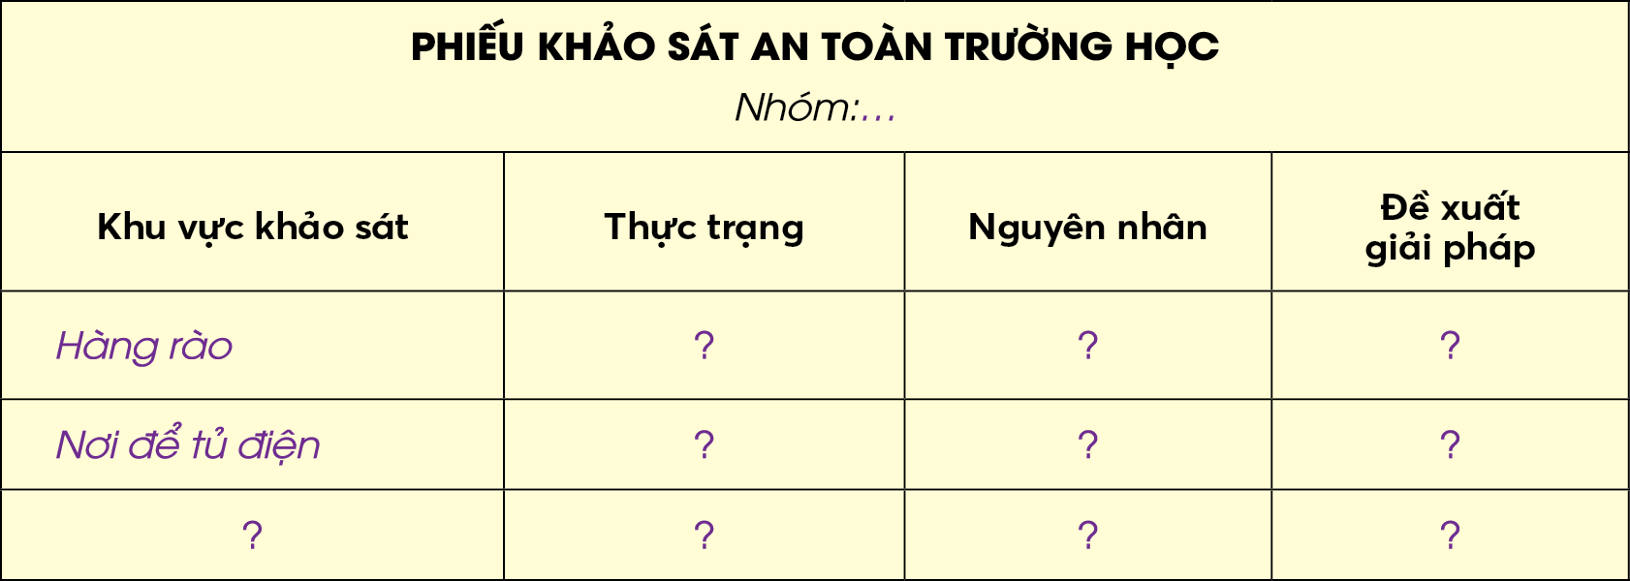

Slide 14


Slide 15


Slide 16



TRÒ CHƠI:VỆ SINH SÂN TRƯỜNG

Slide 17

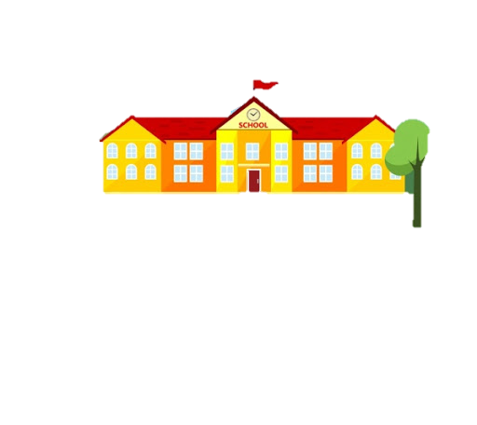

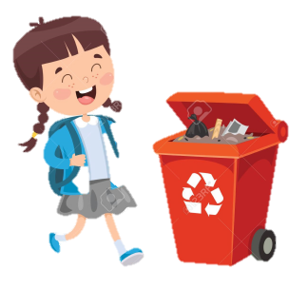
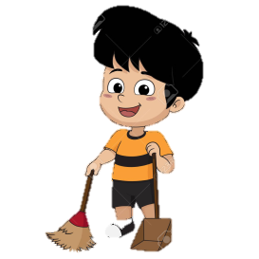
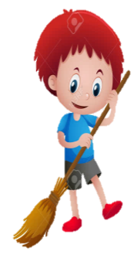
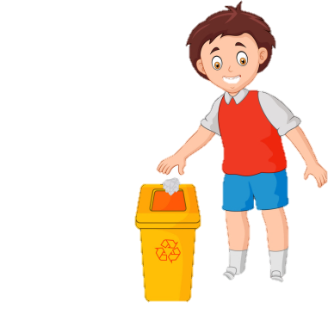





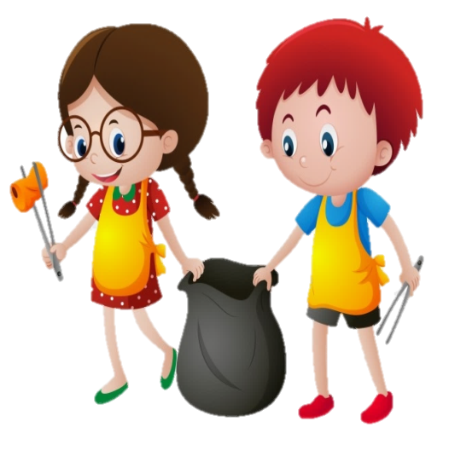
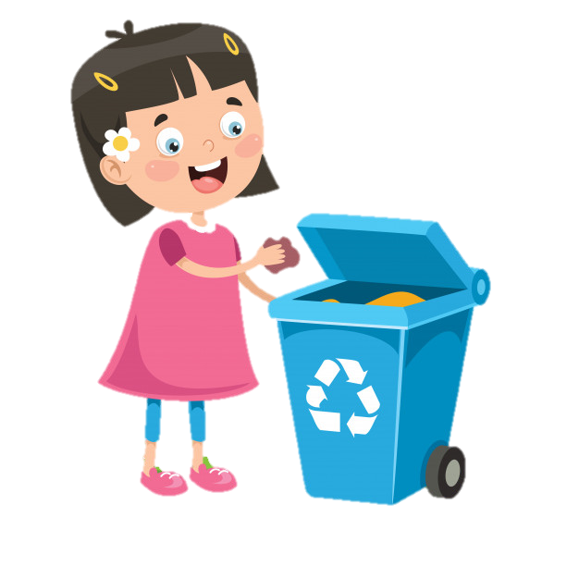
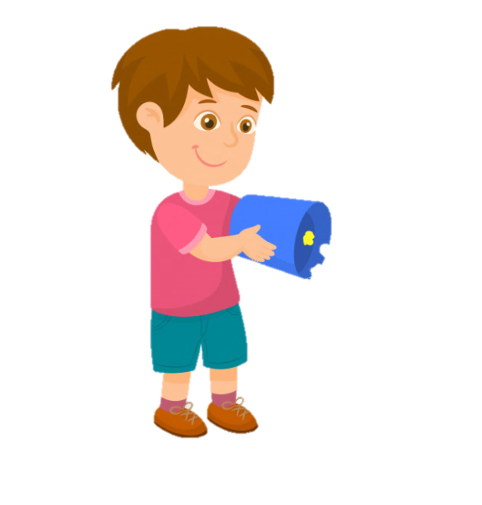
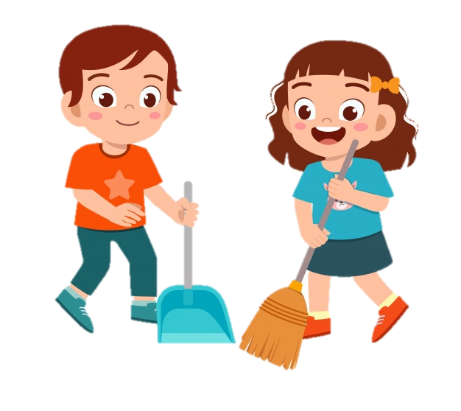
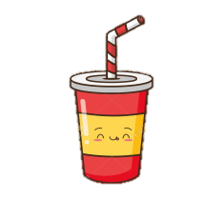




1
3
4
2

Slide 18

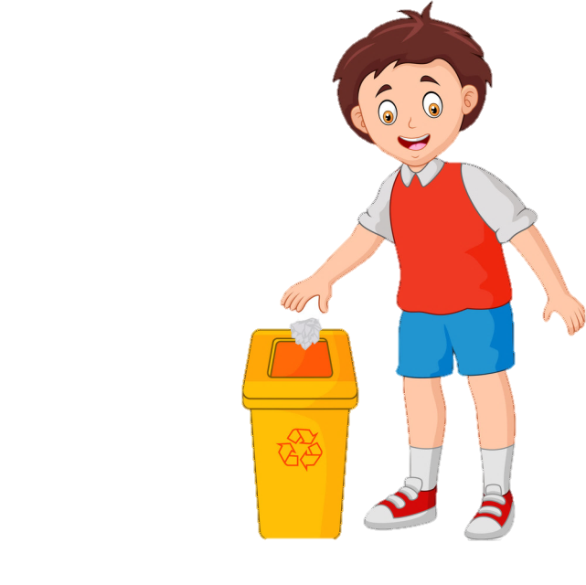
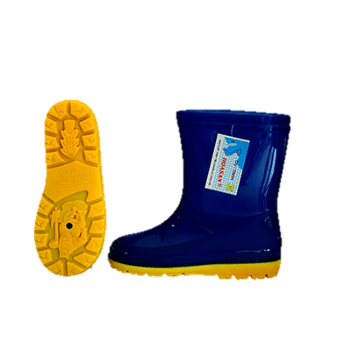

Chọn đồ vật phù hợp với việc đi khảo sát xung quanh trường học
Trở về

Slide 19


Chọn đồ vật phù hợp với việc khảo sát xung quanh trường học
Trở về

Slide 20


Chọn đồ vật phù hợp với việc đi khảo sát sân trường và xung quanh trường học
Trở về

Slide 21

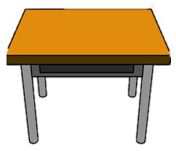
Chọn đồ vật phù hợp với việc vệ sinh sân trường
Trở về

Slide 22


